Slide 1


SPEECH RECOGNITION
CONCEPTION ET RÉALISATION D’UN MODÈLE DE RECONNAISSANCE VOCALE ( SPEECH RECOGNITION ) DU CONTENU AUDIO.
Notes:
HELLO

Slide 2

PLAN
Pré-traitement
INTRODUCTION
Objectif
ARCHITECTURE
1
Flux de Travail
2
Dataset
3
Implementation
4
Résultats
5
Web Application
6
Demos
7
Conclusion et Perspectives
8
9
10

Slide 3
INTRODUCTION
Reconnaissance Vocal
Biometric
Finger Print
IRIS
Reconnaissance Faciale

Slide 4
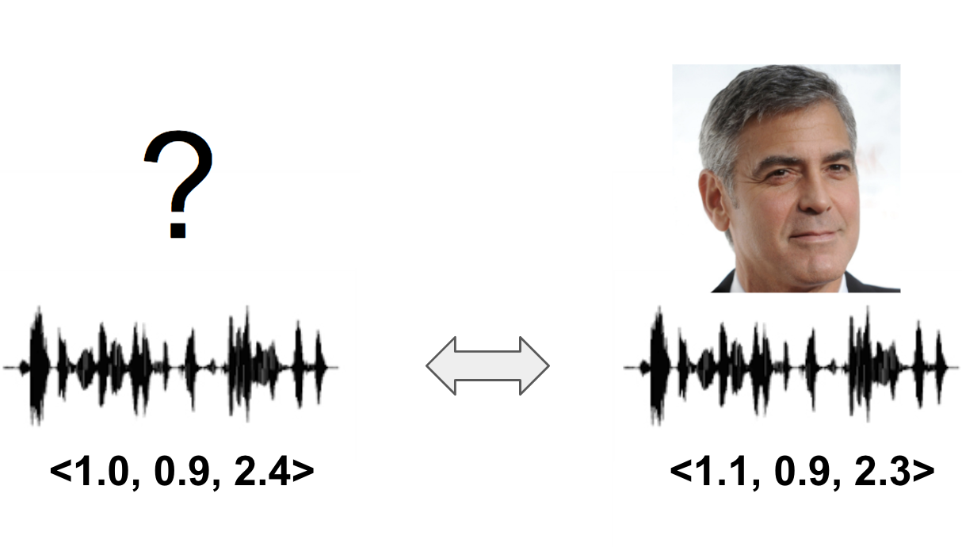
OBJECTIF
Speech Recognition System
SRS

Slide 5
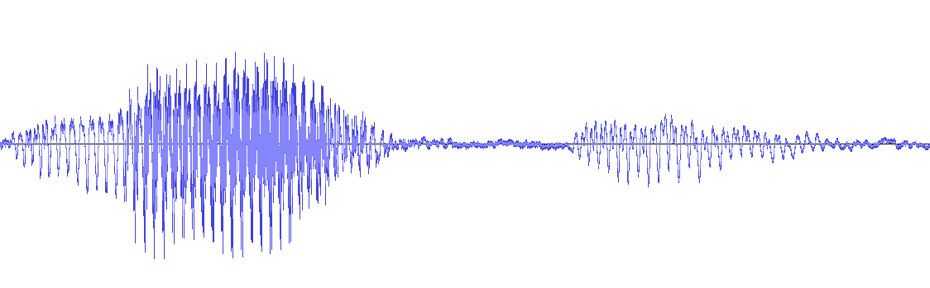
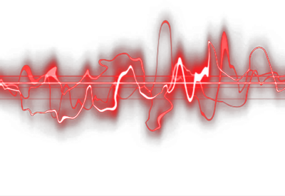
ARCHITECTURE DU PROJET
Speaker 1
1
2
3
Pre-Processing
Features Extraction
Model Training
4
Speaker 2
.
.
.
Training
Speaker N
5
6
7
Pre-Processing
Features Extraction
Prediction
Unknow
8
Speaker X

Slide 6




FLUX DE TRAVAIL
Feature Extraction
Pre-Processing
Classification
Prediction
Réduire le bruit , éliminé le silence avec ZCR et STE
Extraire les caractéristiques d’un audio avec MFCC et LPC
Entraîné le modèle
de Machine Learning.
Prédiction de notre nouvelle empreinte Vocale

Slide 7
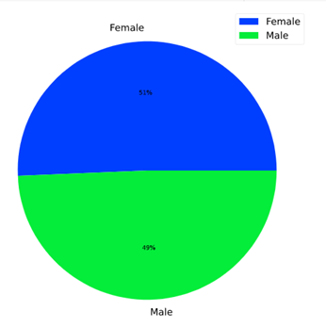
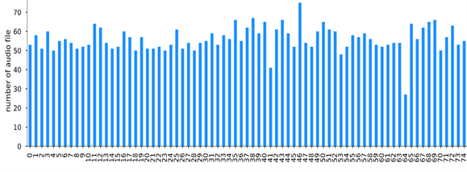
DATASET
v Nombre total des fichiers : 4215 v Nombre totale d’heures : > 35 h
v Durée de chaque fichier : 30s v Genres : 49 % d'hommes, 50 % de femmes

Slide 8








OUTILS

Slide 9
PRÉTRAITEMENT
IMPLEMENTATION
Voice
Calculate the ZCR
Pre Emphasis
if ZCR< & STE>
YES
Pre Emphasis
Framing & Windowing
Framing & Windowing
NO
Calculate STE
VAD (ZCR & STE)
Unvoice
Processus de VAD

Slide 10
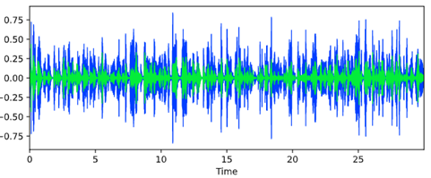
IMPLEMENTATION

Slide 11
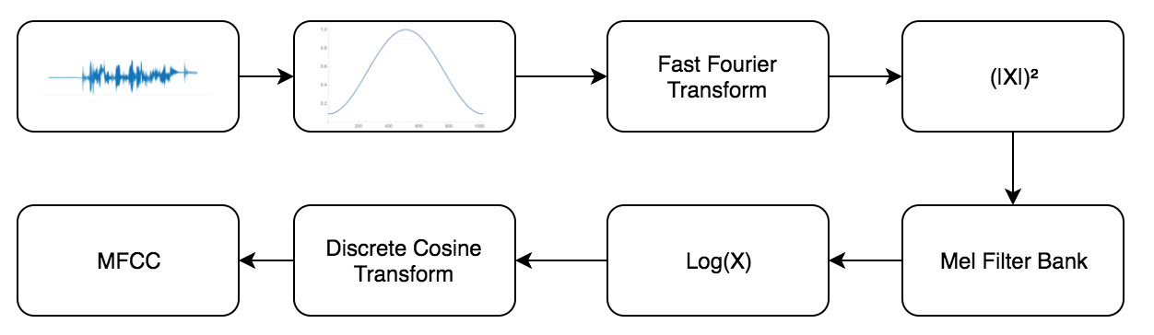
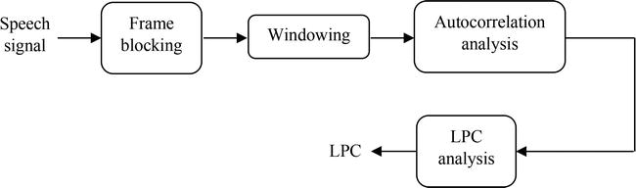
EXTRACTION DES CARACTÉRISTIQUE
IMPLEMENTATION
MEL FREQUENCY CEPESTRUMS COEFFICIENTS (MFCC)
Processus de MFCC
LINEAR PREDICTIVE COEFFICIENTS
(LPC)
Processus de LPC

Slide 12
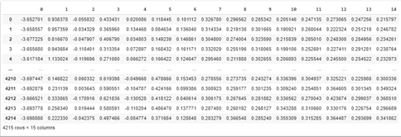
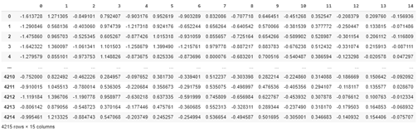
IMPLEMENTATION
MFCC
LPC

Slide 13
Modèles de classification
Speech recognition
LPC
MFCC
KNN
SVM
RF
NN
KNN
SVM
RF
NN

Slide 14
CONFIGURATION ET PARAMÈTRES
LPC
MFCC
sample rate = 16000 Hz
frame length = 25 ms
overlap length = 10 ms
Window Function = Hamming Window
order = 20
sample rate = 16000 Hz
frame length = 25 ms
overlap length = 10 ms
Window Function = Hamming Window
n_mfcc = 20

Slide 15
CONFIGURATION ET PARAMÈTRES
KNN
SVM
RF
NN
K = 3
p = 2
kernel = RBF
Gamma = 0.1
C = 10
n Estimator = 200
Learning rate = 0.001
Epochs = 200
Batch size = 32
nbr couche = 3

Slide 16
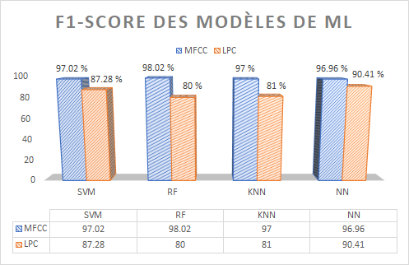
RÉSULTATS

Slide 17
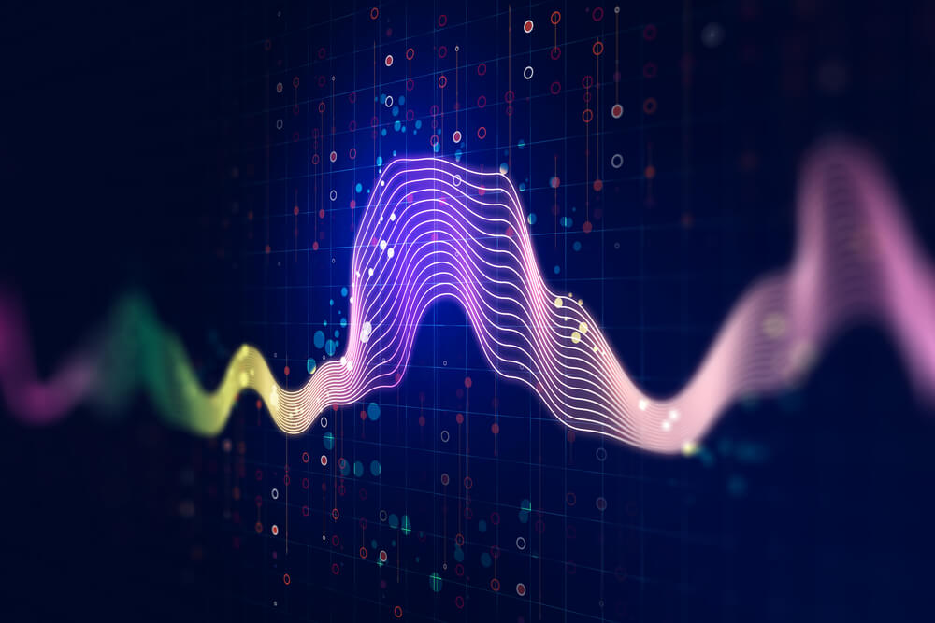
DEMOS

Slide 18
CONCLUSION
Construire la Dataset (Darija)
Voice Activity Detection (ZCR et STE)
Extraction des caractéristiques (MFCC)
Construire le modèle (Random Forest et ANN)

Slide 19
PERSPECTIVES
Réduire encore du bruit dans les audios avec des techniques avancées
Travailler avec des techniques de Deep Learning afin d'améliorer la performance de modèle
Construire un modèle du temps réelle
Déployer l’application dans le Cloud

Slide 20
MERCI DE VOTRE ATTENTIONS!

Slide 21
PROGRÈS
Mar 2 - Aug 29
Documentation and report
Apr 15 - Aug 15
Development
Apr 15 - Apr 25
Pre-processing
Apr 26 - May 20
Features Extraction
May 21 - Jun 10
Model Training
Jun 11 - Jun 16
Model Prediction
Jun 17 - Jul 25
Evaluation
Jul 26 - Aug 20
Model export / production lunch
Meeting
Meeting
Mar 4
Apr 6
2020
Mar
Apr
May
Jun
Jul
Aug
Today
2020

